Slide 1

7.4.2超几何分布

Slide 2
复习引入
分布列的概念：

Slide 3
复习引入
1.n重伯努利试验
2.二项分布
X | 0 | 1 |  | k |  | n
P

Slide 4
问题. 已知100件产品中有8件次品,分别采用有放回和不放回的方式随机抽取4件.设抽取的4件产品中次品数为X,求:随机变量X的分布列.
如果采用有放回抽样,则每次抽到次品的概率为0.08
且各次抽样的结果相互独立,此时X~B(4,0.08).
如果采用不有放回抽样,那么抽到4件产品中次品数X是否服从二项分布?
如果不服从，那么X的分布列是什么?

Slide 5
例题讲评
例3.在含有5件次品的100件产品中，任取3件，试求：
（1）取到的次品数X的分布列；
（2）至少取到1件次品的概率.
解：（1）从100件产品中任取3件结果数为
从100件产品中任取3件，其中恰有K件次品的结果为
那么从100件产品中任取3件，其中恰好有K件次品的概率为
规律：一般地，在含有M件次品的N件产品中，任取n件，其中恰有X件次品数，则事件{X=k}发生的概率为

Slide 6
学习新知
超几何分布
一般地,假设一批产品共有N件,其中有M件次品.从N件产品中随机抽取n件(不放回)，用X表示抽取的n件产品中的次品数,则X的分布列为
如果随机变量X的分布列具有上式的形式，那么称随机变量X服从超几何分布.
1.公式中个字母的含义
N—总体中的个体总数
M—总体中的特殊个体总数(如次品总数)
n—样本容量
k—样本中的特殊个体数(如次品数)
2.求分布列时可以直接利用组合数的意义列式计算,不必机械记忆这个概率分布列.
3. “任取n件,恰有k件次品”是一次性抽取,用组合数列式.
4.各对应的概率和必须为1.

Slide 7
例题讲评
例1.从50名学生中随机选出5名学生代表，求甲被选中的概率.
解:
设X表示选出的5名数学中含甲的人数(只能取0或1),则X服从超几何分布,且N=50,M=1,n=5,
因此甲被选中的概率为
1.判断随机变量是否服从超几何分布;
2.根据已知条件，确定M,N,n对应的值;
3.代入超几何分布的概率公式，求出结果;

Slide 8
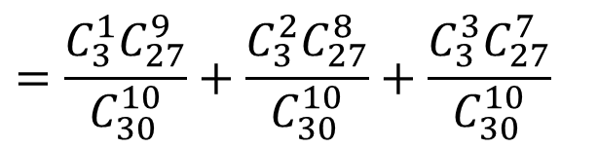
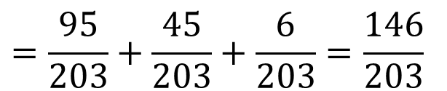
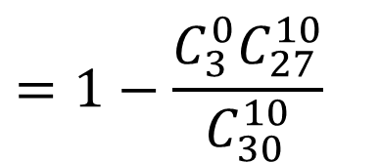
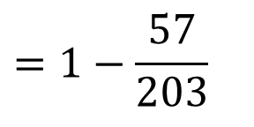
例题讲评
例2. 一批零件共有30个，其中有3个不合格，随机抽取10个零件进行检测，求至少有1件不合格的概率.
解:
设抽取的10个零件中不合格品数为𝑋,则𝑋服从超几何分布,且𝑁=30,𝑀=3,𝑛=10,
𝑋的分布列为
至少有1件不合格的概率为
𝑃(𝑋≥1)=𝑃(𝑋=1)+𝑃(𝑋=2)+𝑃(𝑋=3)
$$=\frac{C_{3}^{1}C_{27}^{9}}{C_{30}^{10}}+\frac{C_{3}^{2}C_{27}^{8}}{C_{30}^{10}}+\frac{C_{3}^{3}C_{27}^{7}}{C_{30}^{10}}$$
$$=\frac{95}{203}+\frac{45}{203}+\frac{6}{203}=\frac{146}{203}$$
$$=1−\frac{C_{3}^{0}C_{27}^{10}}{C_{30}^{10}}$$
$$=1−\frac{57}{203}$$
另解:
𝑃(𝑋≥1)=1−𝑃(𝑋=0)

Slide 9
探究:
服从超几何分布的随机变量的均值是什么?

Slide 10
学习新知
超几何分布的均值
若X服从超几何分布,
则D(X)＝

Slide 11
例6.一袋中有100个大小相同的小球,其中有40个黄球，60个白球，从中随机摸出20个球作为样本.用X表示样本中黄球的个数.
(1).分别就有放回和不放回摸球，求X的分布列;
(2).分别就有放回和不放回摸球，用样本中黄球的比例估计总体中黄球的比例，求误差不超过0.1的概率.
解:
(1)对于有放回摸球,由题意知𝑋~𝐵(20,0.4),𝑋的分布列为
对于不放回摸球,由题意知𝑋服从超几何分布，𝑋的分布列为

Slide 12
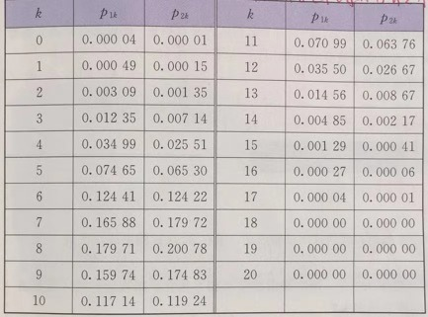
例6.一袋中有100个大小相同的小球,其中有40个黄球，60个白球，从中随机摸出20个球作为样本.用X表示样本中黄球的个数.
(2).分别就有放回和不放回摸球，用样本中黄球的比例估计总体中黄球的比例，求误差不超过0.1的概率.
解(2)
采用不放回摸球估算的结果更可靠些

Slide 13
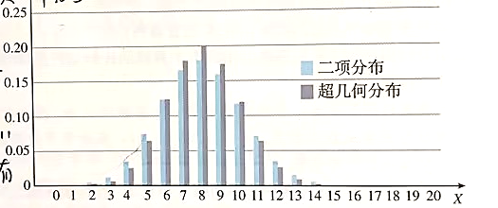
两种摸球方式下,随机变量X服从二项分布和超几何分布.
这两种分布的均值相等都等于8.
0.25
0.20
0.15
0.10
0.05
0
但从两种分布的概率分布图看,超几何分布更集中在均值附近.
当n远远小于N时，每次抽取一次,对N的影响很小.
此时，超几何分布可以用二项分布近似.

Slide 14
学习新知
二项分布与超几何分布区别和联系
1.区别
一般地,超几何分布的模型是“取次品”是不放回抽样,
而二项分布的模型是“独立重复试验”对于抽样,则是有放回抽样.
2.联系
当次品的数量充分大,且抽取的数量较小时,即便是不放回抽样,也可视其为二项分布.

Slide 15
巩固练习
学校要从12名候选人中选4名同学组成学生会，已知有4名候选人来自甲班.假设每名候选人都有相同的机会被选到，求甲班恰有2名同学被选到的概率.
解:
则X服从超几何分布,
且N=12,M=4,n=4,
设甲班恰有X人被选到,
变式:求甲班至多1名同学被选到的概率.

Slide 16
PM2.5是指悬浮在空气中的空气动力学当量直径小于或等于2.5微米的可入肺颗粒物,根据现行国家标 准GB3095－2012,PM2.5日均值在35微克/立方米以下空气质量为一级；在35微克/立方米～75微克/立方米之间空气质量为二级;在75微克/立方米以上空气质量为超标.从某自然保护区2018年全年每天的PM2.5监测数据中随机地抽取10天的数据作为样本,监测值频数如下表所示：
巩固练习
PM2.5日均值(微克/立方米) | [25,35) | [35,45) | [45,55) | [55,65) | [65,75) | [75,85]
频数 | 3 | 1 | 1 | 1 | 1 | 3
(1)从这10天的PM2.5日均值监测数据中,随机抽出3天,求恰有一天空气质量达到一级的概率；
(2)从这10天的数据中任取3天数据,记X表示抽到PM2.5监测数据超标的天数,求X的分布列．

Slide 17
X | 0 | 1 | 2 | 3
P

Slide 18
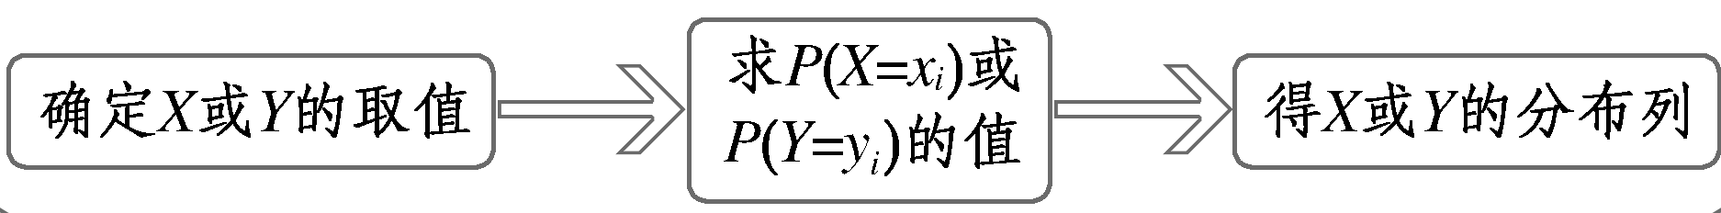
例题讲评
在一次购物抽奖活动中，假设10张奖券中有一等奖奖券1张，可获价值50元的奖品，有二等奖奖券3张，每张可获价值10元的奖品;其余6张没有奖品.
(1)顾客甲从10张奖券中任意抽取1张，求中奖次数X的分布列；
(2)顾客乙从10张奖券中任意抽取2张，
①求顾客乙中奖的概率；
②设顾客乙获得的奖品总价值Y元，求Y的分布列．

Slide 20
巩固练习
袋中装有大小相同的2个白球和3个黑球．采取不放回抽样方式，从中依次摸出两个球，记X为摸出的两球中白球的个数，求X的分布列，并求至少有一个白球的概率．

Slide 21
巩固练习
一袋中有7个大小相同的小球，其中有2个红球,3个黄球，2个蓝球，从中任取3个球.
(1).求红、黄、蓝三种颜色的小球各取1个的概率.
(2).设X表示取到的蓝色小球的个数,求X的分布列和数学期望.
解:

Slide 22
课堂小结
1.超几何分布
2.超几何分布的均值

